Slide 1
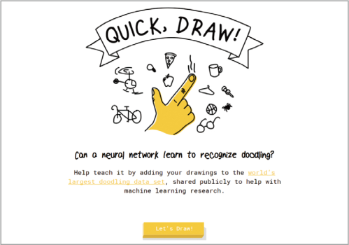
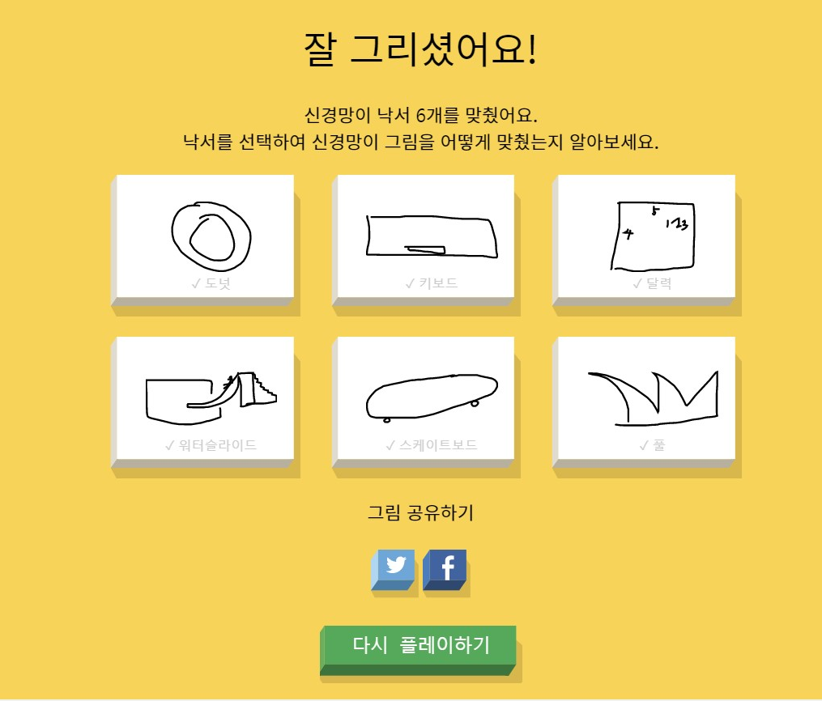
학번: 20213032
이름: 권영훈
컴퓨터개론(2021학년도 1학기) Homework#7
다음 URL을 방문하여 직접 AI 기술을 경험해보고,
느낌(장단점, 한계점, 활용가능성 등) 을 작성해 봅니다.
빠르고 정확하게 그림 그리기
신경망이 제시된 단어에 부합하는 그림을 제대로 그렸는지를 판정
https://quickdraw.withgoogle.com/
일단 특이한 점은 내가 그린 그림을 해석하여 이 그림이 무엇을 그린 것인지
정확하게 결과를 도출 할 수 있다는 점이다. 그리고 틀릴 수도 있지만 시간 제한이 없다면 거의 모든 질문에 대한 답을 맞출 수 있을 것이다. 의문인 점은 그림을 그릴 때 거의 다 그리지도 못했는데 어떻게 맞출 수 있는지 이다. 정말 의문이다.
장점: 일단 초등학생,치매 노인 등 기억을 잘 못하거나 단어를 설명 못 할 경우 그림으로 그려 알려 줄 수 있음.
단점: 아직은 확실하게 맞출 수 있는 것은 아님. (비슷하게 그렸는데 틀리는 경우도 있었음.)
한계점: 시간 제한이 있음. 어린 아이들도 맞출 수 있는 그림을 틀리는 경우가 가끔 있음.
활용 가능성: 장점에서 서술한 것과 같이 활용 가능.

